Slide 1








POLA PIKIR WIRAUSAHA

Slide 2



APA TUJUAN HIDUPMU???

Slide 3
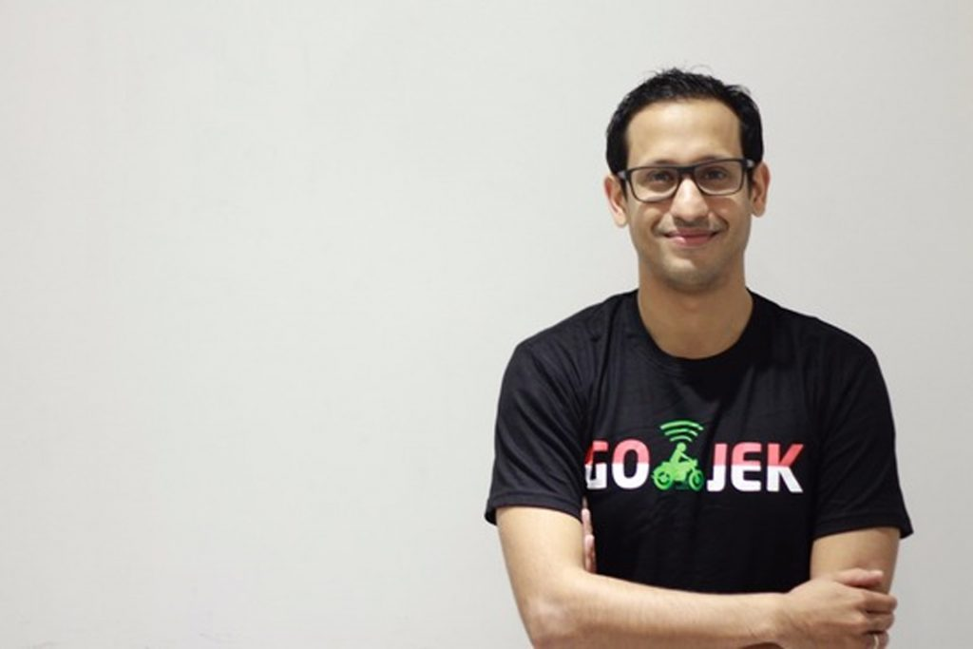



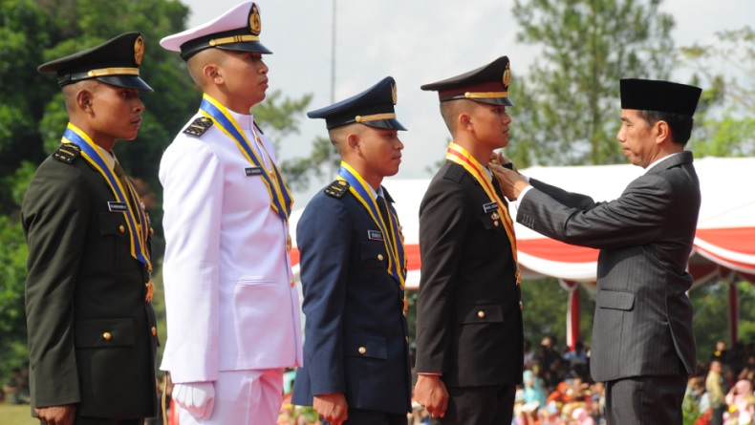




Slide 4

YANG SAYA MAU
YANG MENDASARI LANGKAH SAYA??
YANG ORANG LAIN INGINKAN
NASIB

Slide 5




Slide 6






Mari Kita BENAHI dulu...

Slide 7






Strategi Kuliah Sukses
Tentukan Progdi
Maksimal SKS
Rajin Kuliah
Selesaikan semua Tugas
Selesaikan Skripsi

Slide 8
Pola Pikir Entrepreneur
01
Kenali passionmu
02
Biasakan lakukan kegiatan yang punya dampak
03
Selalu berinovasi mengikuti jaman
04
Fokus, Kerja Keras, Konsisten, Ulet dan Totalitas
05
Berani Memulai
06
Siap terhadap risiko dan Siap jatuh bangun
05

Slide 9

CIRI-CIRI UMUM WIRAUSAHA
(12)
1. Memiliki semangat berprestasi.
Selalu ingin lebih unggul dan dalam mengerjakan segala sesuatu melebihi standar yang ada.
Entrepreneurship Center Universitas Dian Nuswantoro

Slide 10

2. Memiliki pandangan perspektif kedepan.
Sukses adalah sebuah perjalanan,
BUKAN TUJUAN.
Setiap saat mencapai target atau sasaran, maka segeralah membuat impian-impian baru yang dapat memicu serta memberi semangat dan antusiasme untuk mencapainya.
Entrepreneurship Center Universitas Dian Nuswantoro

Slide 11

3. Memiliki kreatifitas tinggi.
Hal-hal yang belum terpikirkan oleh orang lain sudah terpikirkan olehnya.
Entrepreneurship Center Universitas Dian Nuswantoro

Slide 12

4. Memiliki sifat inovasi tinggi.
Inovasi adalah kreatifitas yang diterjemahkan menjadi sesuatu yang dapat diimplementasikan & memberikan nilai tambah atas sumber daya yang kita miliki.
Wirausaha mampu membuat hasil inovasinya tersebut menjadi “Permintaan”.
Entrepreneurship Center Universitas Dian Nuswantoro

Slide 13

5. Memiliki komitmen terhadap pekerjaan.
Seorang wirausaha harus menancapkan komitmen yang kuat dalam pekerjaannya, karena jika tidak akan berakibat fatal terhadap segala sesuatu yang telah dirintisnya.
Entrepreneurship Center Universitas Dian Nuswantoro

Slide 14

6. Memiliki tanggung jawab.
Indikator orang yang bertanggungjawab adalah berdisiplin, penuh komitmen, bersungguh-sungguh, jujur, berdedikasi tinggi & konsisten.
Entrepreneurship Center Universitas Dian Nuswantoro

Slide 15

7. Memiliki kemandirian.
Orang yang mandiri adalah orang yang tidak suka mengandalkan orang lain namun justru mengoptimalkan segala daya dan upaya yang dimilikinya sendiri.
Intinya adalah pandai dalam memanfaatkan potensi diri tanpa harus diatur oleh orang lain.
Entrepreneurship Center Universitas Dian Nuswantoro

Slide 16
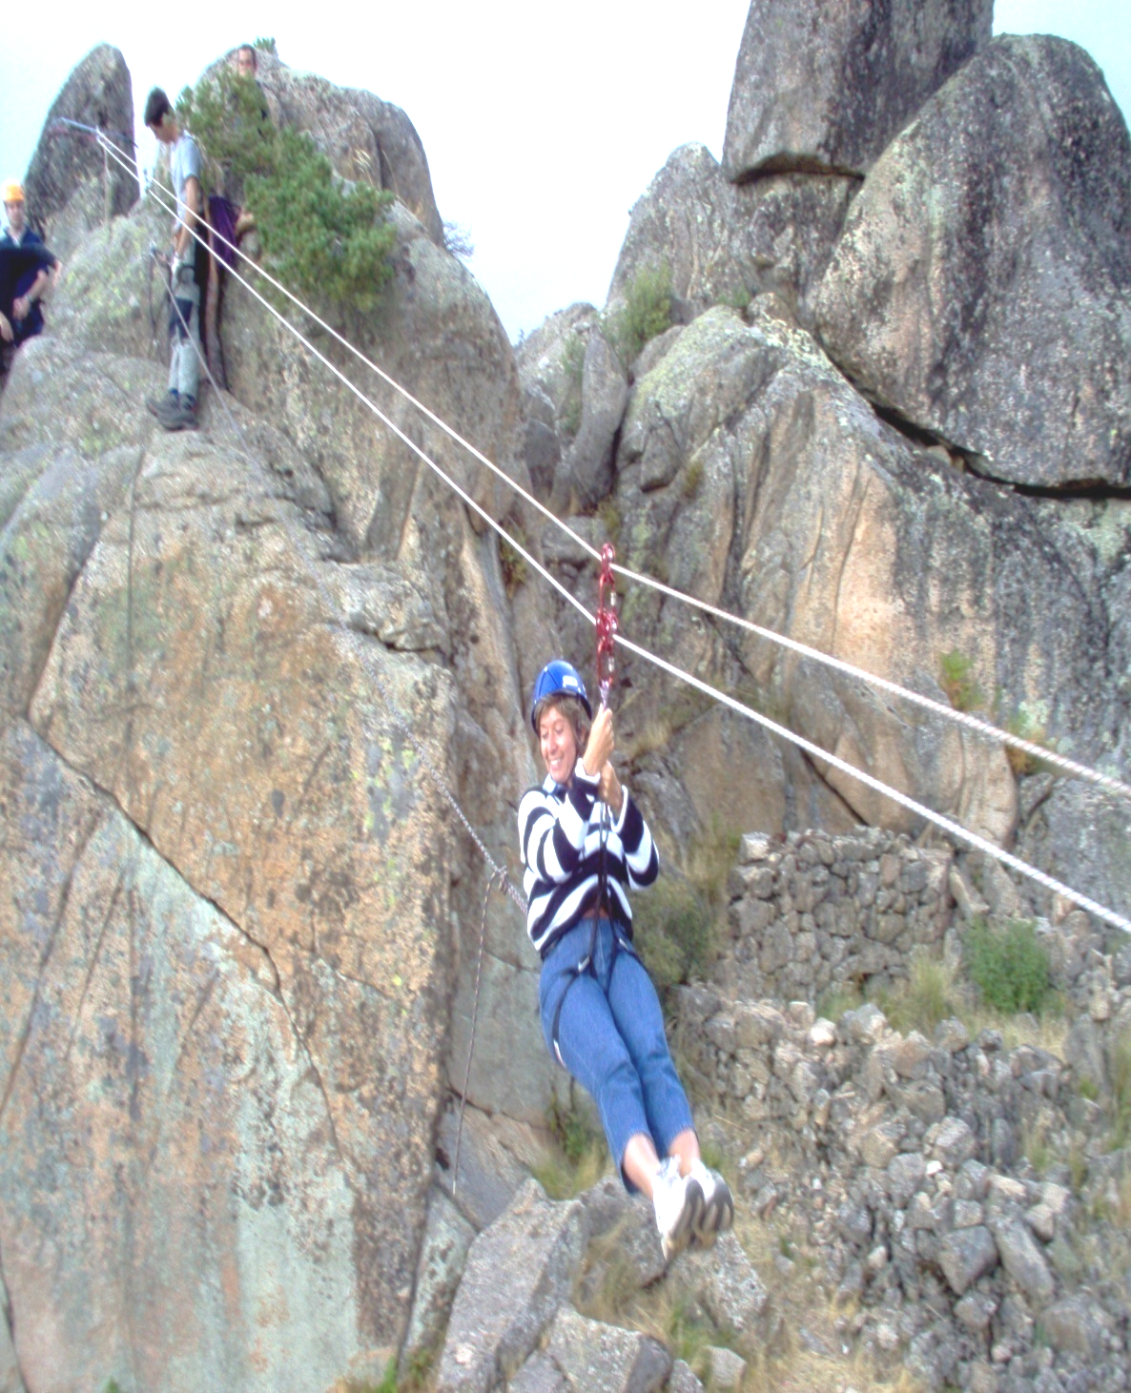
8. Memiliki keberanian menghadapi risiko.
Semakin besar risiko yang dihadapinya, semakin besar pula kesempatan untuk meraih keuntungan.
Berani menghadapi risiko yang telah diperhitungkan sebelumnya merupakan kunci awal dalam dunia usaha.
Entrepreneurship Center Universitas Dian Nuswantoro

Slide 17
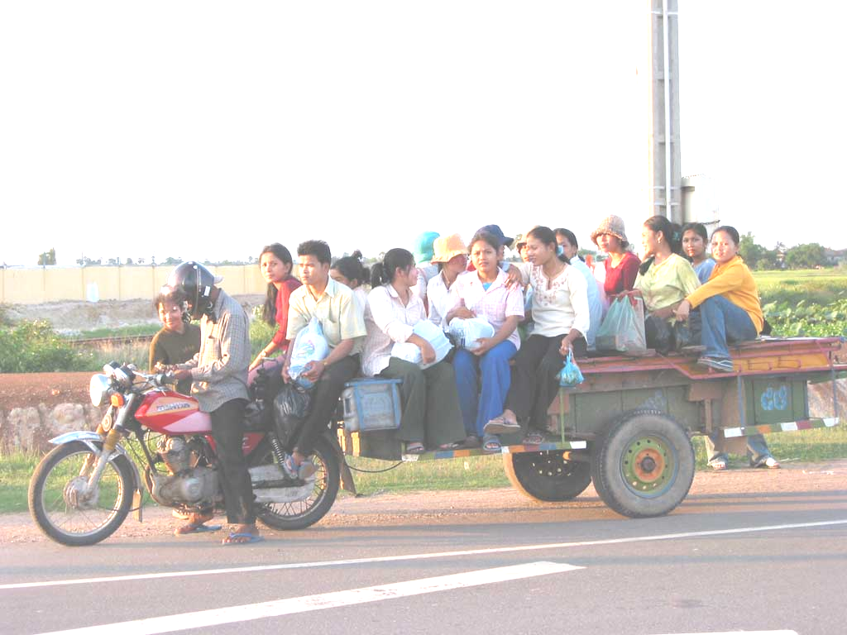
9. Selalu mencari peluang.
Semakin tinggi kemampuan seorang wirausaha dalam mengerjakan berbagai tugas sekaligus, semakin besar pula kemungkinan untuk mengolah peluang menjadi sumber daya produktif.
Entrepreneurship Center Universitas Dian Nuswantoro

Slide 18

10. Memiliki jiwa kepemimpinan.
Mempengaruhi kinerja orang lain, memberikan sinergi yang kuat demi tercapainya suatu tujuan.
Entrepreneurship Center Universitas Dian Nuswantoro

Slide 19

11. Memiliki kemampuan manajerial.
Kemampuan manajerial seseorang dapat dilihat dari 3 kemampuan, yaitu :
a. Kemampuan teknik.
b. Kemampuan personal.
c. Kemampuan emosional.
Seorang wirausaha yang cerdas harus mampu menggunakan tenaga dan waktu orang lain untuk mencapai impiannya.
Entrepreneurship Center Universitas Dian Nuswantoro

Slide 20
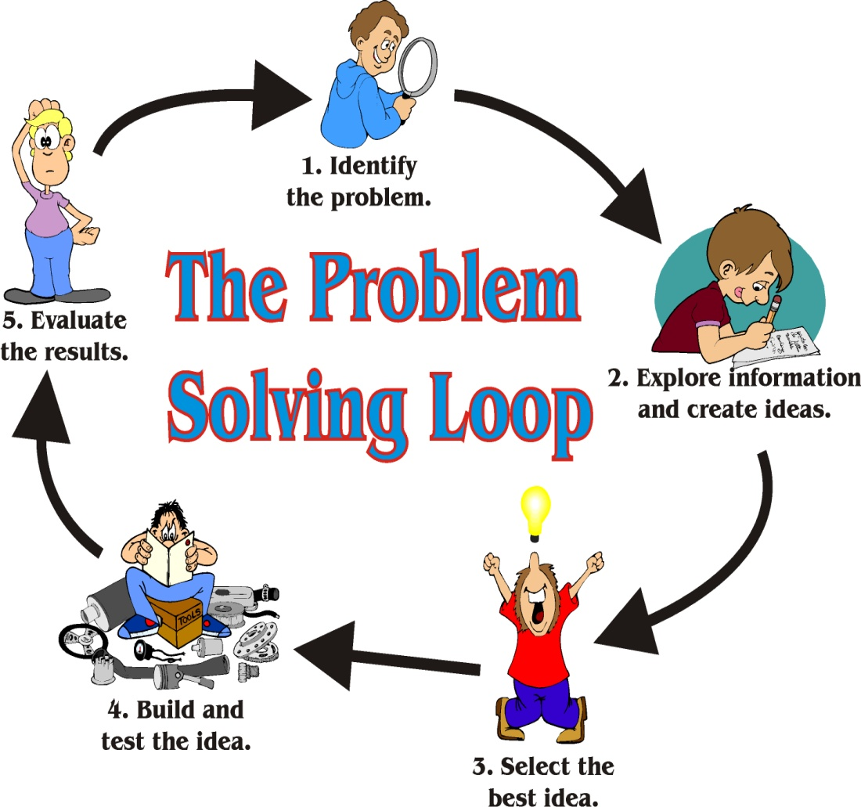
12. Memiliki kemampuan memecahkan masalah.
Seorang wirausaha, pada umumnya lebih cepat mengidentifikasikan permasalahan yang perlu diatasi.
Jika mereka mengetahui bahwa solusi yang mereka lakukan kurang tepat berdasar alasan-alasan yang sahih, mereka dengan segera memberikan alternatif pendekatan pemecahan permasalahan.
Entrepreneurship Center Universitas Dian Nuswantoro

Slide 21
Tantangan Berwirausaha
Para wirausaha memulai dan mengoperasikan bisnisnya sendiri, biasanya memerlukan kerja keras, menyita banyak waktu & membutuhkan kekuatan emosi dan komitmen yang tinggi.
Tekanan pribadi yang tidak menyenangkan, seperti kebutuhan untuk menginvestasikan lebih banyak waktu dan tenaganya.
Kemungkinan gagal dalam bisnis adalah ancaman yang selalu ada bagi wirausaha.
Entrepreneurship Center Universitas Dian Nuswantoro

Slide 22



Slide 23


Slide 24


Slide 25


Slide 26



Slide 27


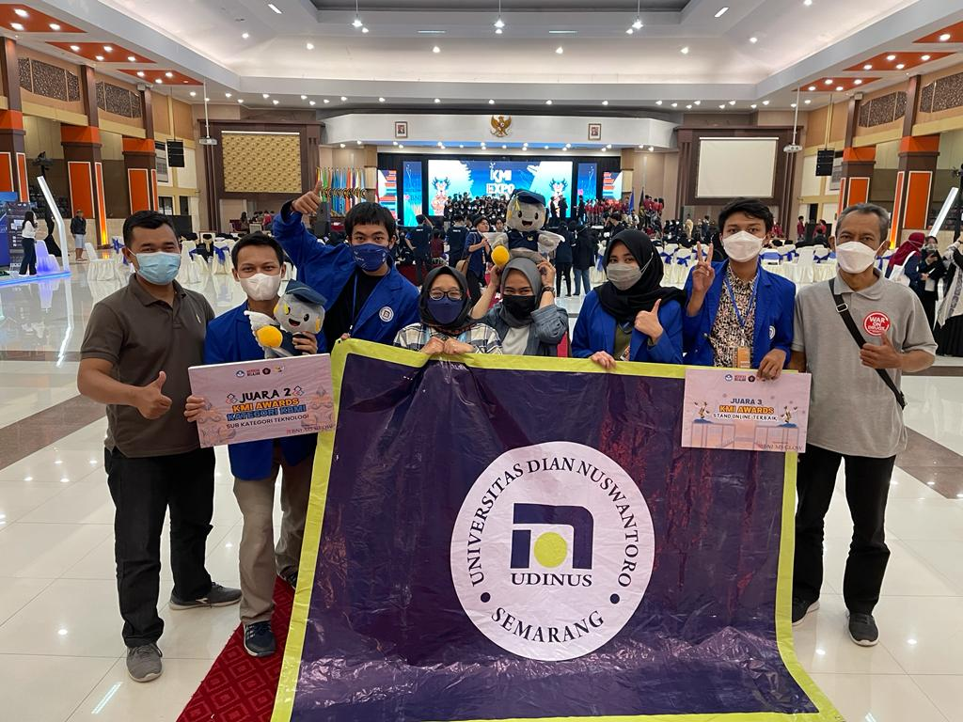
KMI AWARDS 2021

Slide 28




Slide 29


